Slide 1

Die 12 wichtigsten Begriffe im Arbeitsschutz – einfach erklärt
Diese Begriffe sollte jeder Mitarbeitende kennen:

Slide 2

1. Arbeitsschutz
Alle Maßnahmen zur Verbesserung der Sicherheit und zum Schutz der Mitarbeitenden vor Unfällen, gesundheitsschädlichen Einflüssen und daraus resultierenden Schäden – einschließlich der menschengerechten Gestaltung der Arbeit.

Slide 3


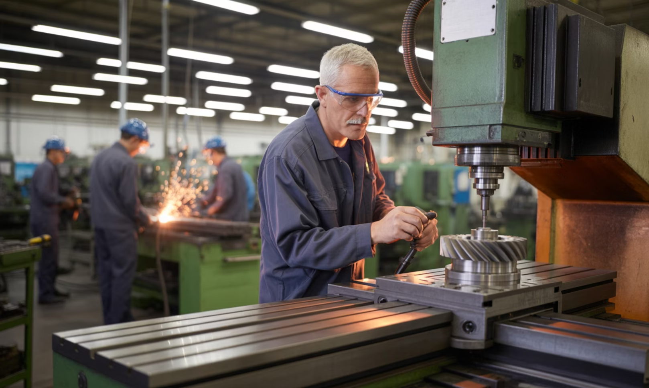
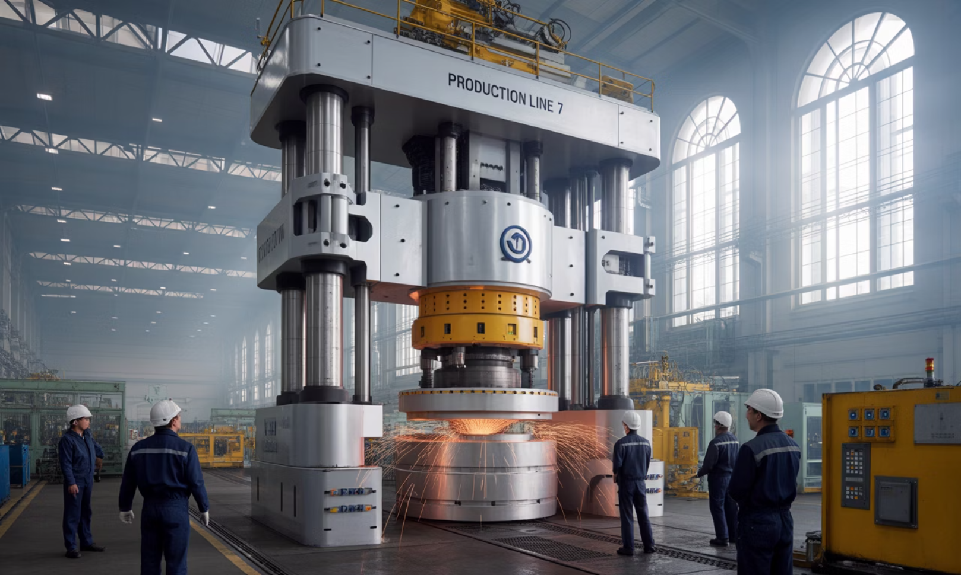
2. Arbeitsmittel
1
2
Werkzeuge
Geräte
3
4
Maschinen
Anlagen
Werkzeuge, Geräte, Maschinen oder Anlagen, die bei der Arbeit eingesetzt werden.

Slide 4
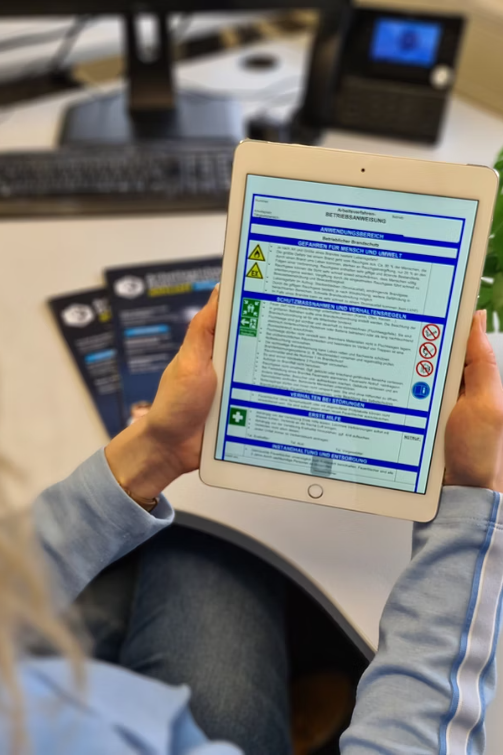
3. Betriebsanweisung
Ein Dokument, das die Gefahren bei bestimmten Tätigkeiten beschreibt und notwendige Schutzmaßnahmen sowie Verhaltensregeln vorgibt – auch für den Notfall und die Erste Hilfe.

Slide 5



4. Brandschutz
Vorbeugung
Bekämpfung
Evakuierung
Maßnahmen zur Verhinderung von Bränden
Ausrüstung und Training zur Brandbekämpfung
Richtiges Verhalten im Brandfall
Alle Maßnahmen zur Vorbeugung von Bränden und das richtige Verhalten im Brandfall.

Slide 6
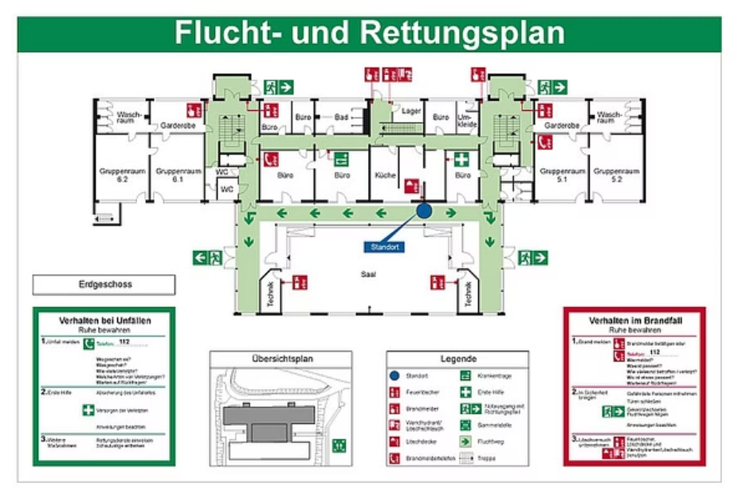

5. Flucht- und Rettungswege
Wege, über die Personen im Notfall schnell aus einem Gefahrenbereich ins Freie oder in einen sicheren Bereich gelangen. Diese Wege müssen jederzeit frei und unverschlossen sein.
Wichtig: Flucht- und Rettungswege müssen immer freigehalten werden!

Slide 7
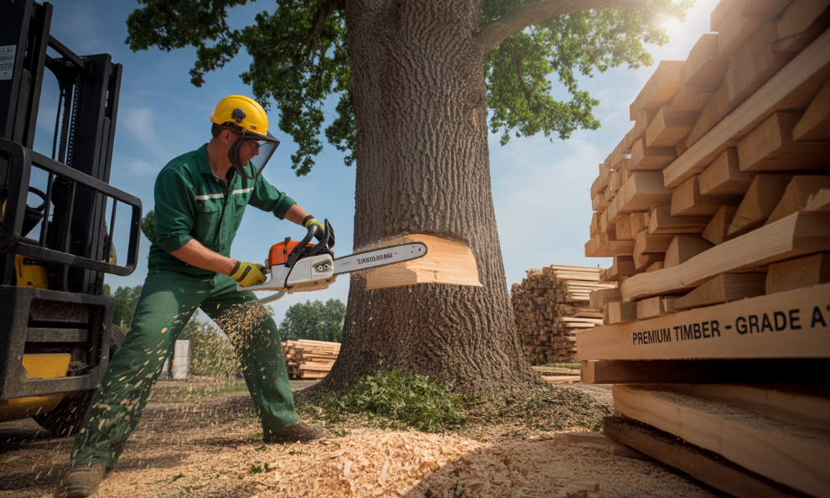
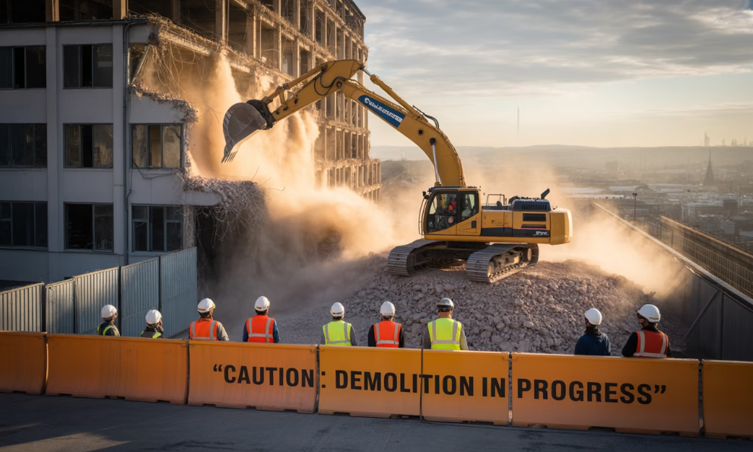

6. Gefährliche Arbeiten
Tätigkeiten mit besonderem Risiko – zum Beispiel wegen der Arbeitsmethode, gefährlicher Stoffe oder einer unsicheren Umgebung. Dazu zählen unter anderem Baumfällarbeiten, Sprengungen oder der Umgang mit gefährlichen Chemikalien.
Baumfällarbeiten
Sprengungen
Umgang mit Chemikalien

Slide 8
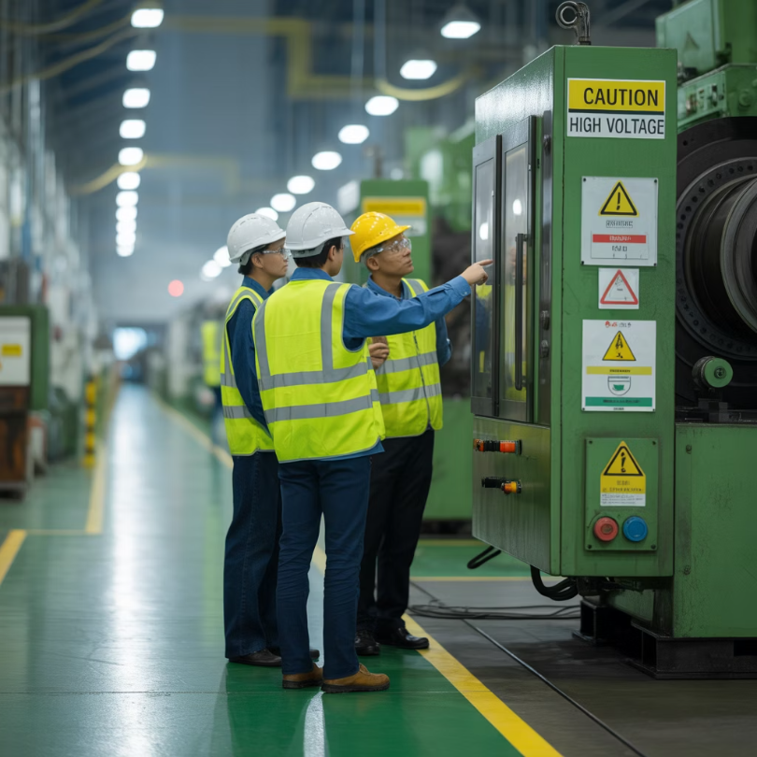



7. Gefahrstoffe
Stoffe oder Gemische mit Gefahrenhinweisen und Symbolen, die Gesundheit und Umwelt schädigen können – etwa durch Einatmen, Hautkontakt oder falsche Lagerung.
Einatmen
Hautkontakt
Falsche Lagerung

Slide 9
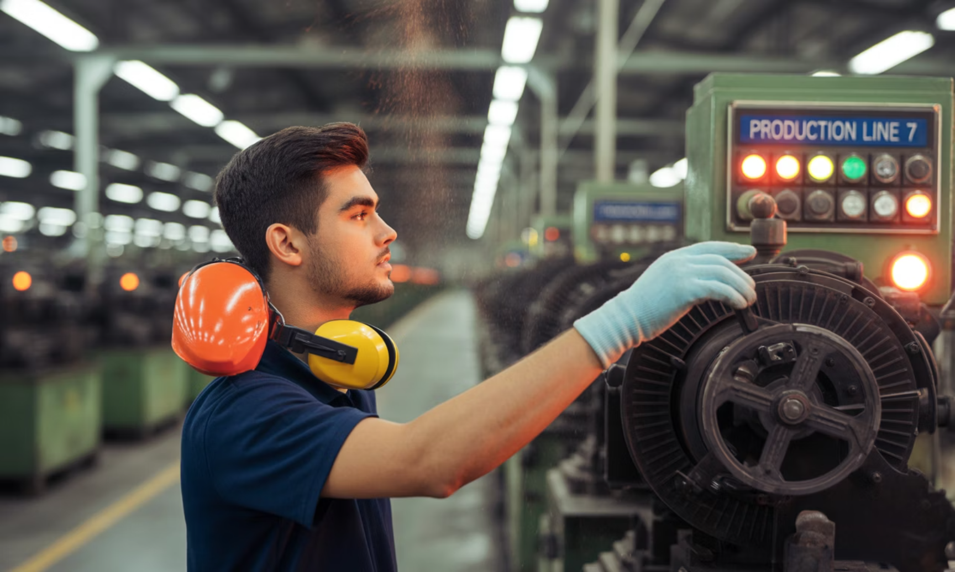
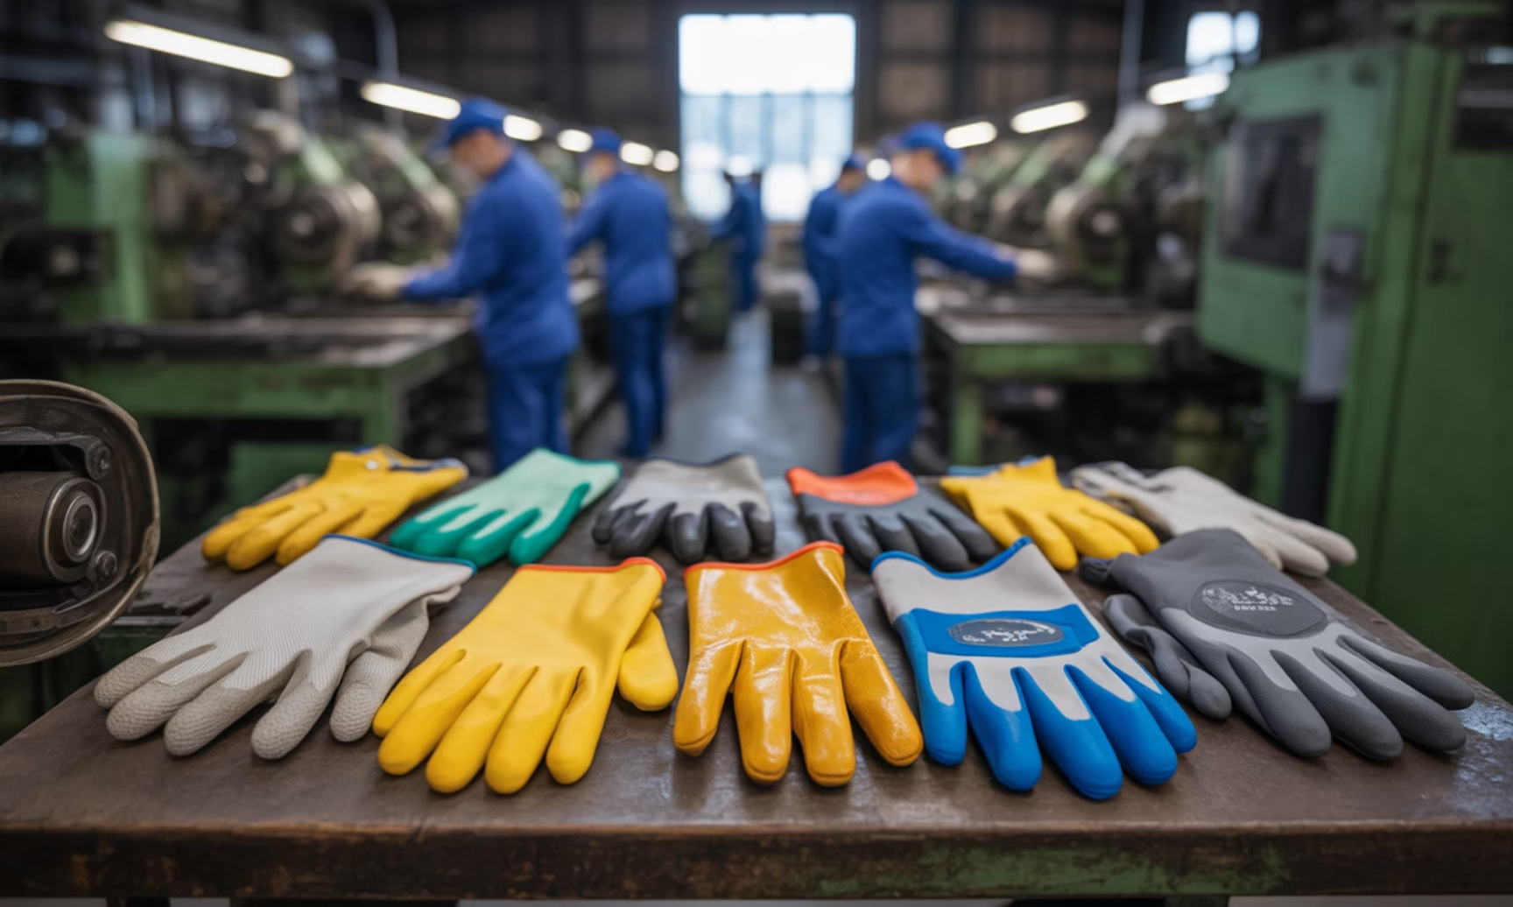
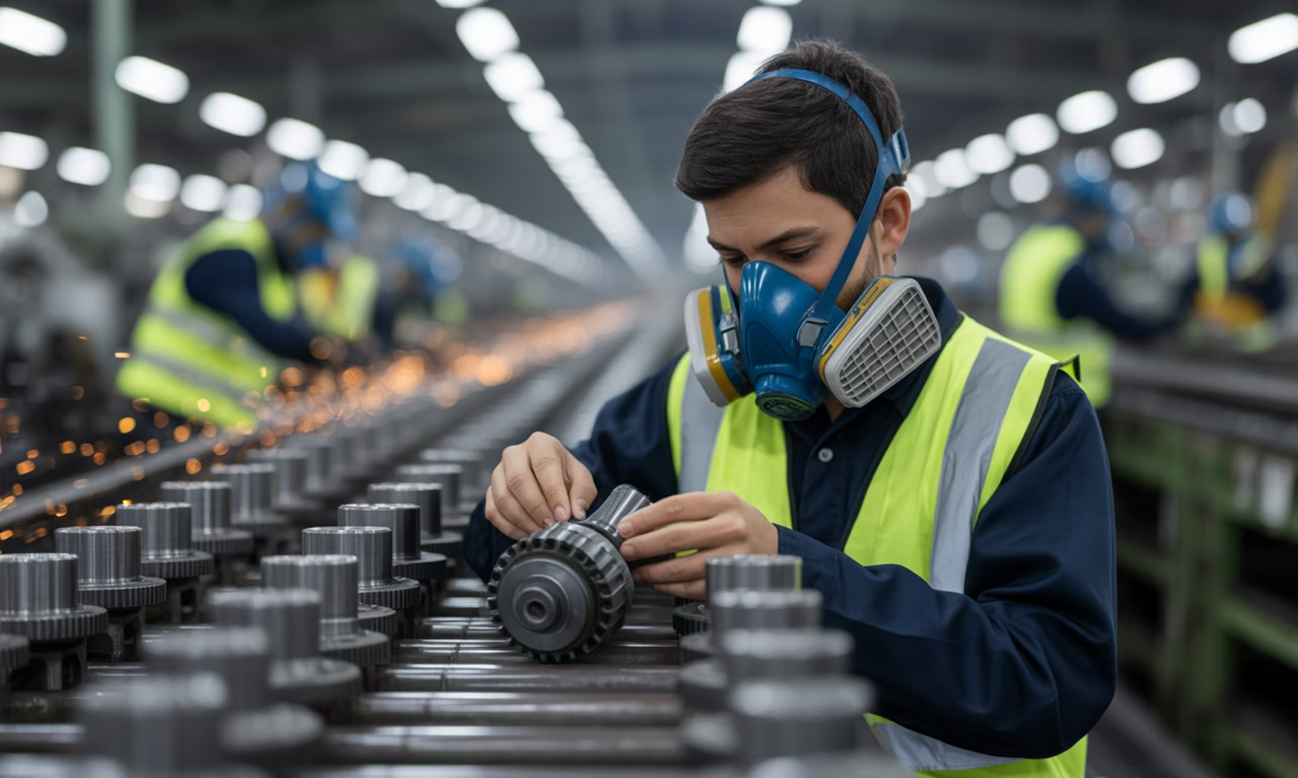
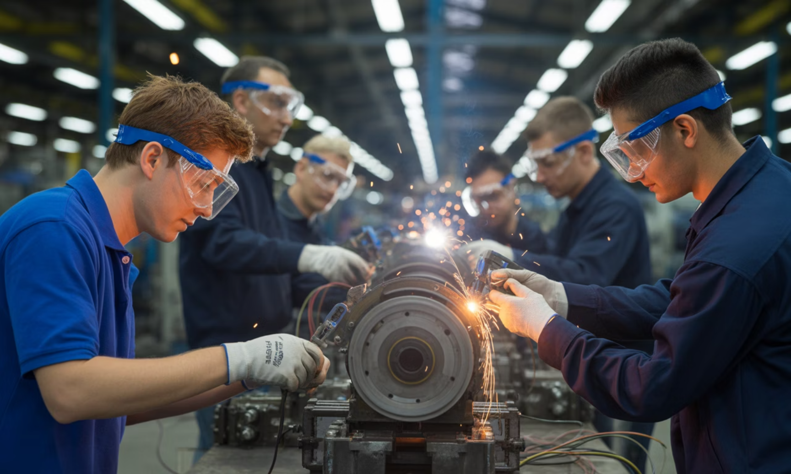
8. Persönliche Schutzausrüstung (PSA)
Alle Schutzmittel, die von Beschäftigten getragen oder benutzt werden, um sich vor Gefahren am Arbeitsplatz zu schützen – etwa Helm, Handschuhe, Atemschutz, Schutzbrille, Schutzkleidung oder Hautschutzcreme.
Kopfschutz
Handschutz
Atemschutz
Augenschutz

Slide 10
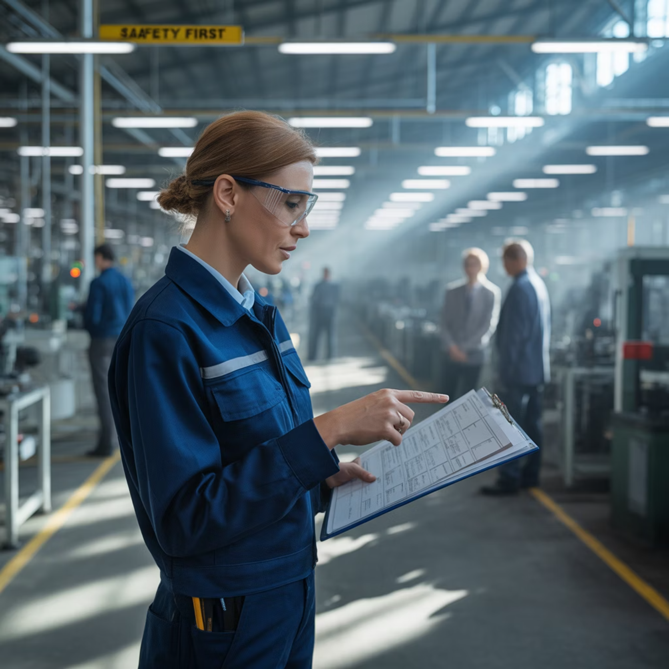

9. Sicherheitsbeauftragte
Kolleginnen und Kollegen, die den Arbeitgeber beim Arbeitsschutz unterstützen. Sie übernehmen die Aufgabe freiwillig und achten im Interesse aller auf sicheres Verhalten im Betrieb.
Sicherheitsbeauftragte sind wichtige Ansprechpartner für alle Mitarbeitenden bei Fragen zur Arbeitssicherheit.

Slide 11
10. Sicherheitsfachkraft
Eine speziell ausgebildete Person, die den Arbeitgeber und Führungskräfte in allen Fragen der Arbeitssicherheit berät. Sie sorgt dafür, dass Mitarbeitende sich sicherheitsgerecht verhalten und die Vorschriften eingehalten werden.
Beratung
Überwachung
Schulung
Berät Arbeitgeber und Führungskräfte in Sicherheitsfragen
Sorgt für die Einhaltung von Sicherheitsvorschriften
Unterstützt bei der Schulung von Mitarbeitenden

Slide 12
11. Unterweisung
Einweisung in sicheres Verhalten am Arbeitsplatz – bezogen auf die konkrete Tätigkeit oder Aufgabe. Oft ergänzt durch praktische Übungen.

Slide 13



12. Schutzmaßnahmen
Maßnahmen zum Schutz vor Unfällen und Gesundheitsrisiken – zum Beispiel technische Einrichtungen, organisatorische Regeln oder das Tragen von Schutzausrüstung. Diese werden im Rahmen einer Gefährdungsbeurteilung festgelegt.
1
Technische Maßnahmen
2
Organisatorische Maßnahmen
3
Persönliche Schutzmaßnahmen

